Slide 1

Институт динамики геосфер имени академика М.А. Садовского (ИДГ РАН)
Лабораторное исследование нелинейности закона фильтрации в низкопроницаемой известняковой породе
Барышников Н.А., Зенченко Е.В., Турунтаев С.Б.
«Триггерные эффекты в геосистемах»
21-24 июня 2022 г.
г. Москва

Slide 2
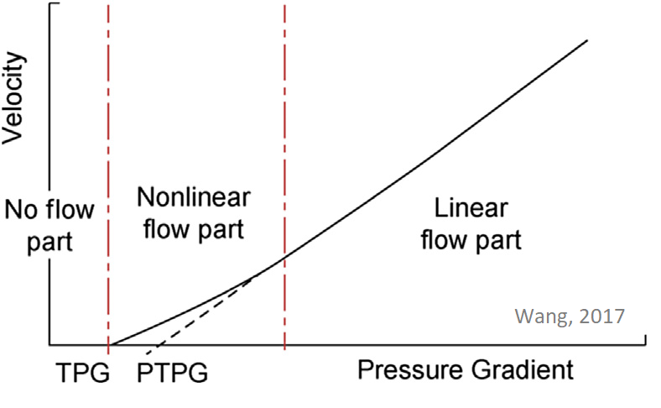
Зависимость скорости фильтрации от градиента давления
Причины отклонения от линейного закона фильтрации:
поверхностные явления:
    ПАВ;
    ионное взаимодействие;
    адсорбция;
неньютоновские свойства жидкости;
многофазная фильтрация.

Slide 3
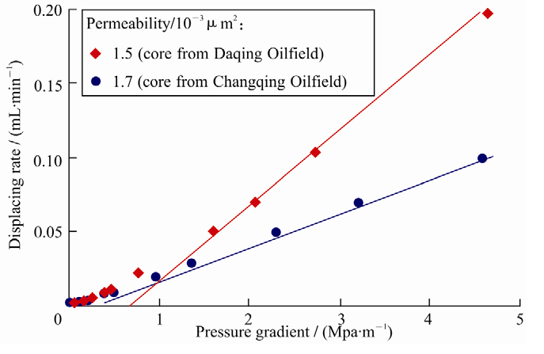
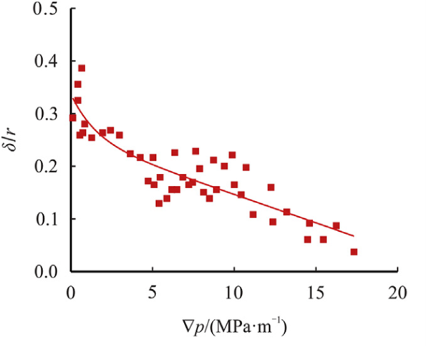
Подходы к описанию зависимости скорости течения от градиента давления
1. Модель порогового градиента для скорости фильтрации
2. Модель адсорбционного слоя
Параметр с , м/МПа | Контактный угол, º
2.0 | 0
1.0 | 38
0.8 | 65
0.6 | 86
0.4 | 107
0.2 | 130
0.1 | 146
0.05 | 161
где
– Толщина адсорбционного слоя
С – параметр смачиваемости (таблица)
Song Fuquan, Song Xingxing, Wang Yong, Sun Yeheng, Single- and two-phase flow model in low-permeability reservoir, Petroleum, Volume 5, Issue 2, 2019, Pages 183-190, https://doi.org/10.1016/j.petlm.2018.05.004.

Slide 4
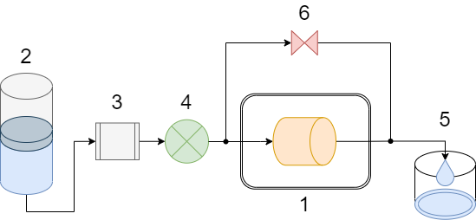
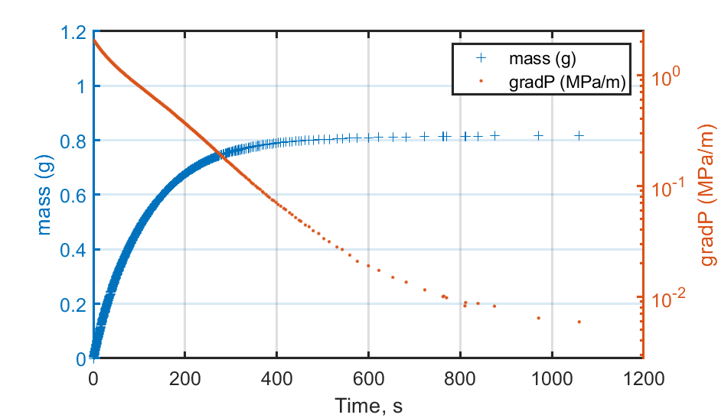
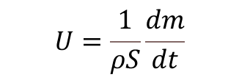
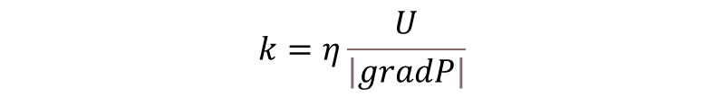
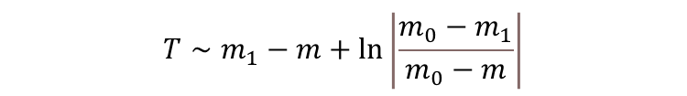
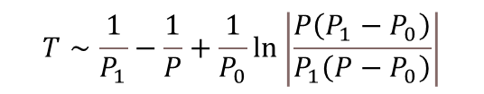
Испытание на медленном спаде давления
1 – кернодержатель с образцом;
2 – гидроаккумулятор;
3 – фильтр очистки жидкости;
4 – датчик давления;
5 – весы с ёмкостью для собранной жидкости;
6 – клапан.
$$T∼\frac{1}{P_{1}}−\frac{1}{P}+\frac{1}{P_{0}}ln\left|\frac{P\left(P_{1}−P_{0}\right)}{P_{1}\left(P−P_{0}\right)}\right|$$
$$T∼m_{1}−m+ln\left|\frac{m_{0}−m_{1}}{m_{0}−m}\right|$$
Скорость фильтрации
$$U=\frac{1}{ρS}\frac{dm}{dt}$$
$$k=η\frac{U}{\left|gradP\right|}$$
Закон Дарси

Slide 5
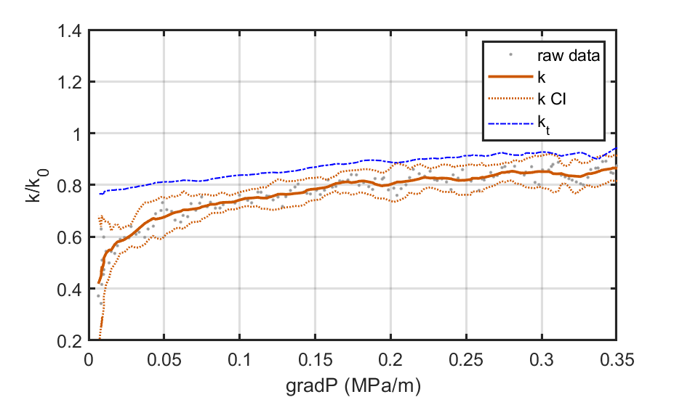
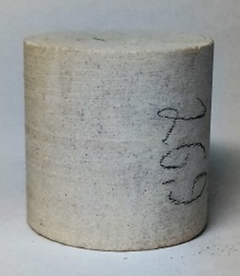
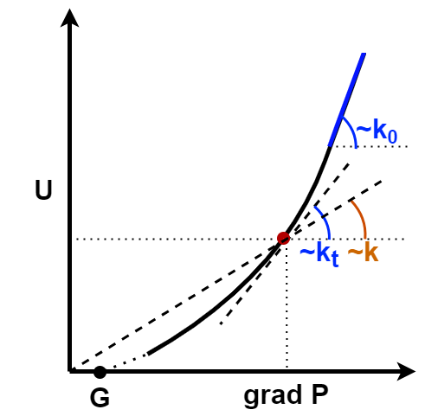
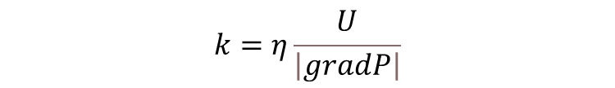

Зависимость проницаемости от градиента давления при медленном спаде давления
Образец 1
Известняк k0~ 7 мД
Вода
$$k=η\frac{U}{\left|gradP\right|}$$
Секущая проницаемость
$$k_{t}=η\frac{dU}{d\left(\left|gradP\right|\right)}$$
Тангенциальная проницаемость

Slide 6
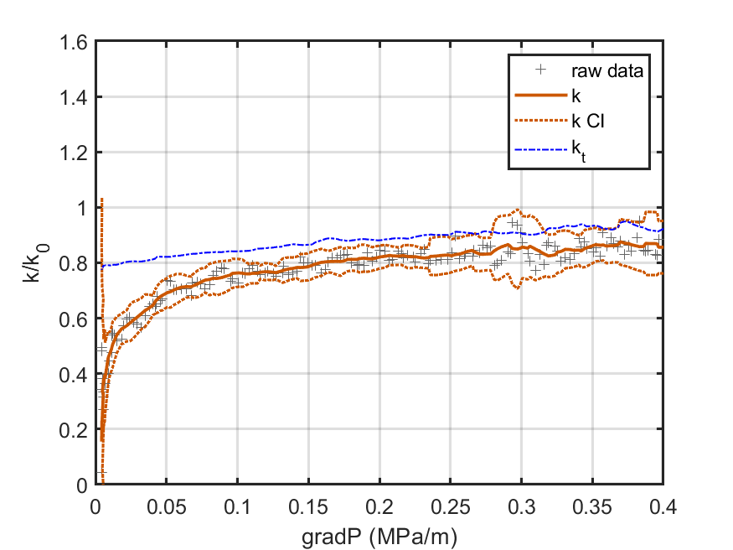
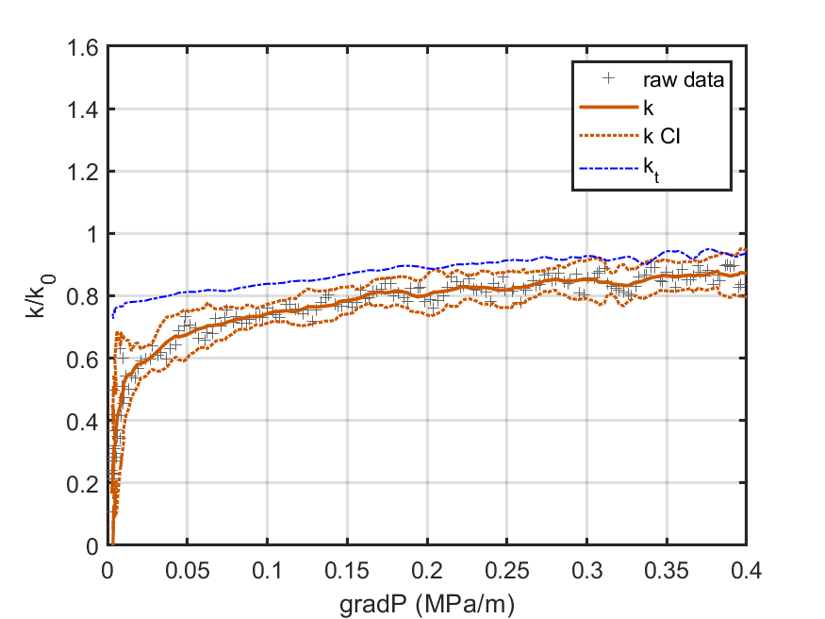
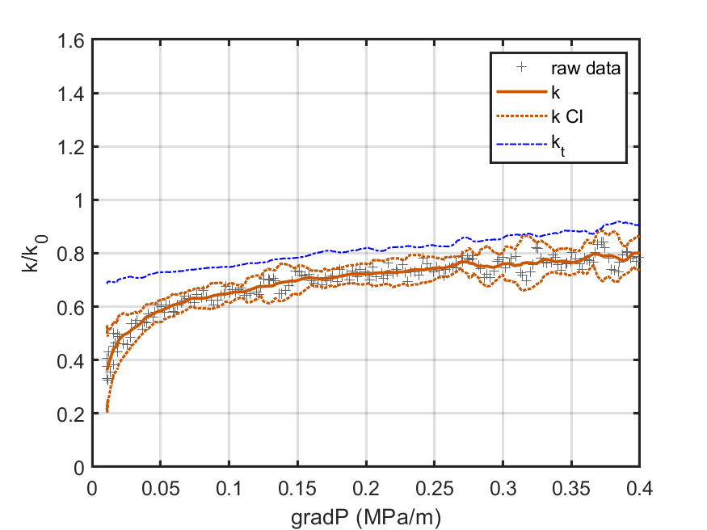
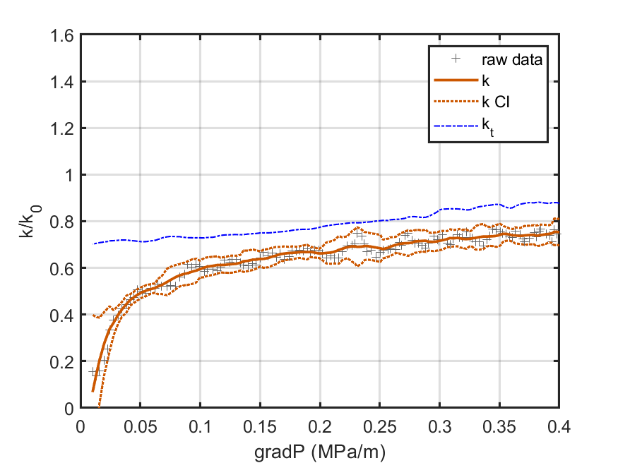
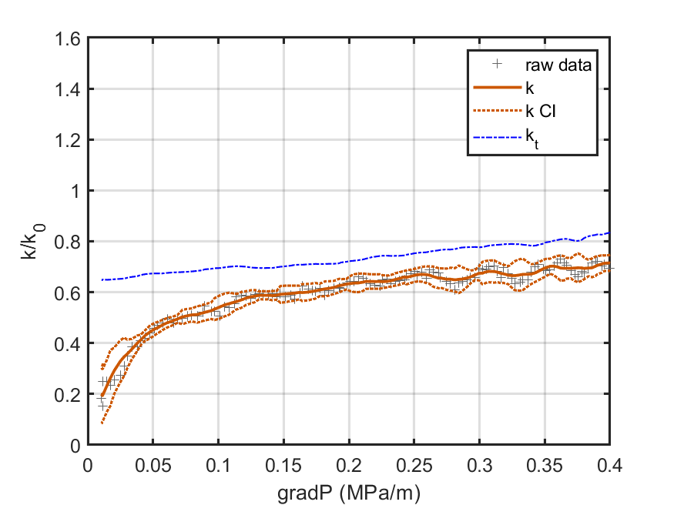
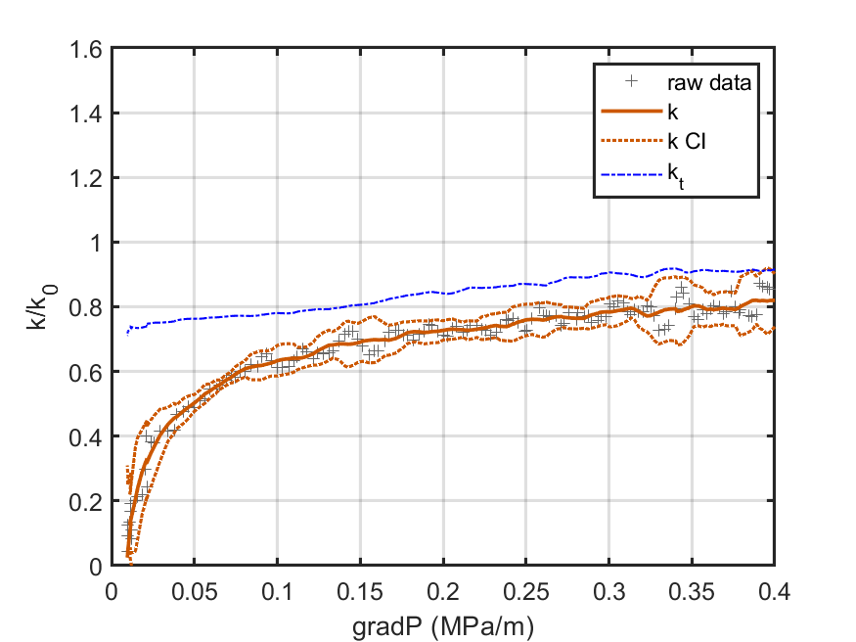
Зависимость проницаемости от градиента давления в ходе серии испытаний

Slide 7
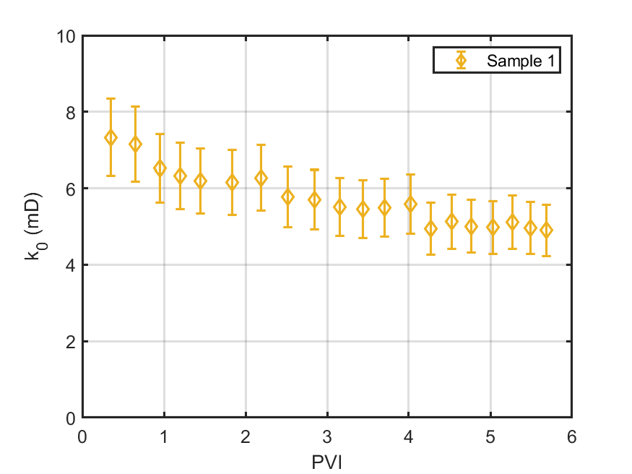
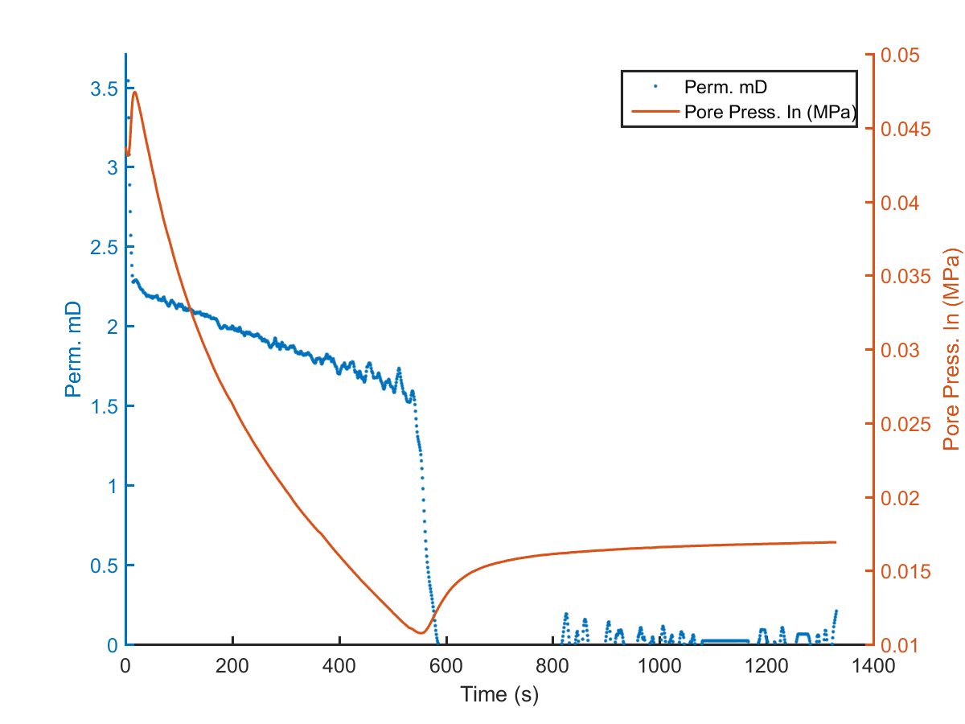

Изменение начальной проницаемости k0 в ходе серии испытаний
Изменение проницаемости при кольматационном процессе пропорционально закаченному объёму суспензии:
$$PVI=\frac{V_{inj}}{V_{pore}}$$
полное перекрытие пор при малом градиенте
Эндогенные частицы (Bradford, 2011; Bedrikovetsky, 2014)
  Пороговая скорость мобилизации эндогенных частиц порядка 10⁻² – 10⁻³ см/с
  Быстрое развитие засорения– доли PVI
Экзогенные частицы (Herzieg, 1970; Wong, 2010)
  Медленное развитие засорения – сотни PVI
Эффект от присутствия газа в порах?

Slide 8
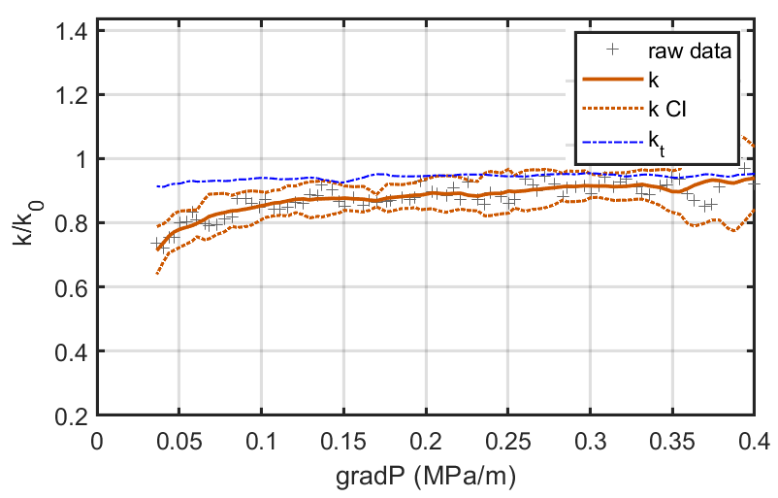
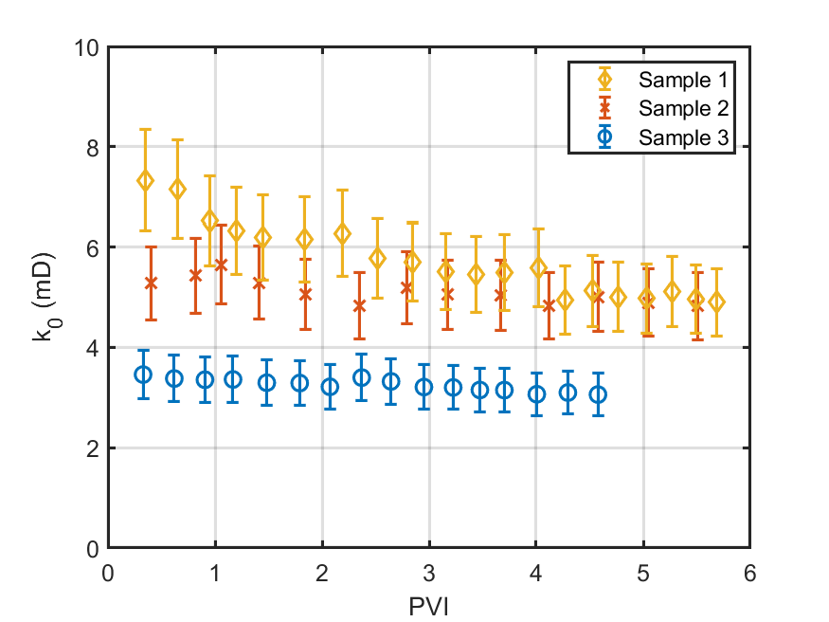
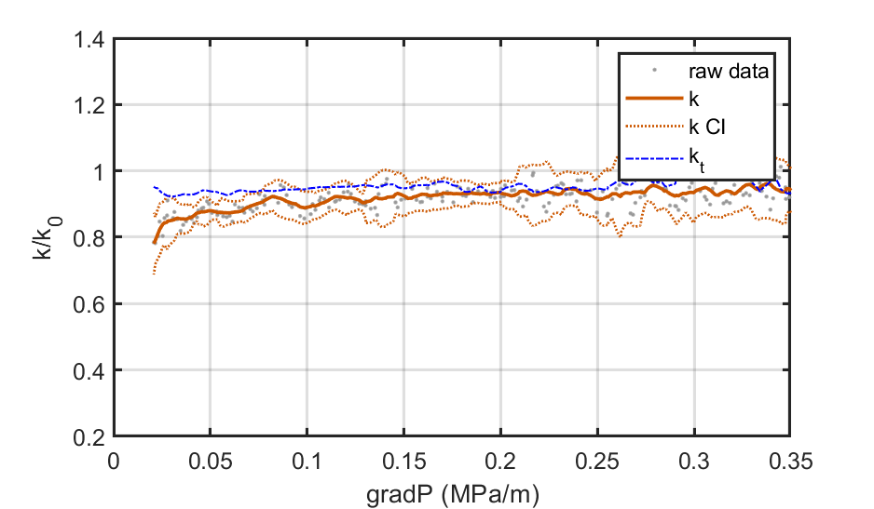
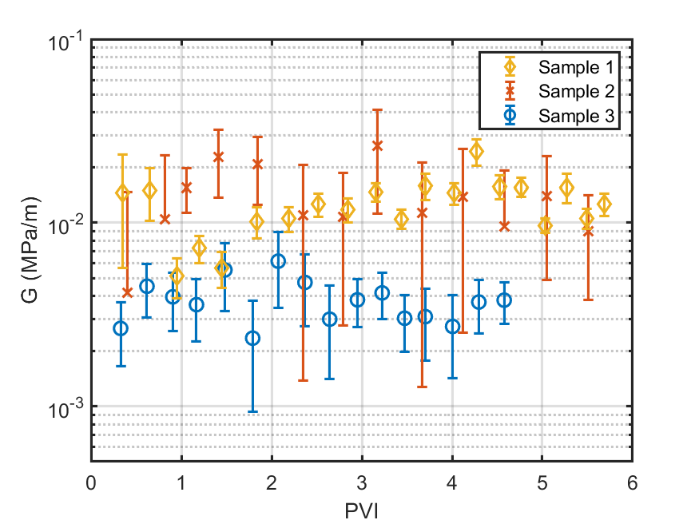
Проницаемость k0
Образец 2
Верхняя оценка порогового градиента
Образец 3

Slide 9
Результаты и выводы
Методика испытаний на медленном спаде давления позволяет проводить исследования зависимости эффективной проницаемости от градиента порового давления в диапазоне скоростей порядка 10⁻⁶ м/с, что сопоставимо с характерными скоростями фильтрации, возникающими в ходе разработки нефтяных месторождений.
Причиной отклонения закона фильтрации от линейного при лабораторных исследованиях может служить засорение газом пор образца.
Возможность газового засорения необходимо учитывать при лабораторном изучении нелинейности потоков жидкости. Для определения засорения рекомендуется проводить серию идентичных испытаний на каждом образце.

Slide 10
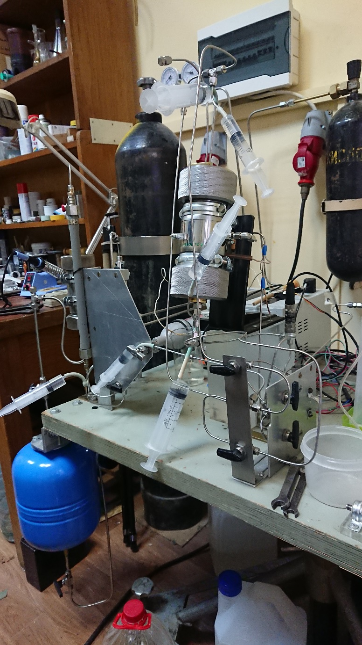

Slide 11
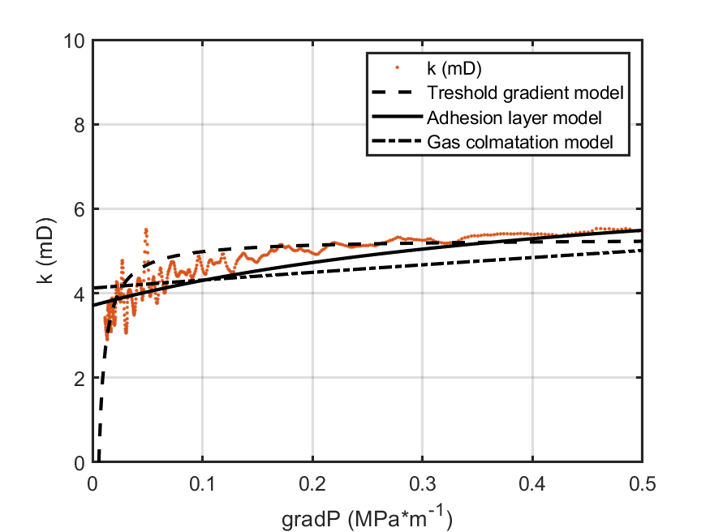
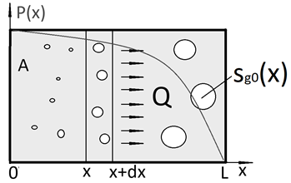
Модель газовой кольматации:
(1)
(2)
(3)
(4)
где

Slide 12
Байков В. А., Галеев Р. Р., Колонских А. В., Якасов А. В., Торопов К. В. Нелинейная фильтрация в низкопроницаемых коллекторах. Влияние на технологические показатели разработки месторождения //Научно-технический вестник «НК «Роснефть». 2013. №2. вып. 31(апрель-июнь). С. 17–19
Kadet, V.V., Koryuzlov, A.S. Effective viscosity of mineralized water flowing in a porous medium: theory and experiment. Theor Found Chem Eng 42, 899–904 (2008). https://doi.org/10.1134/S0040579508060122
Мархасин И.Л. Физико-химическая механика нефтяного пласта. – М.: Недра, 1977. - 214 с.
Щукин Е.Д., Перцов А.В., Амелина Е.А. Коллоидная химия. Изд.: Юрайт, 2014 г. 445 с.
Xiukun Wang, James J. Sheng, Discussion of liquid threshold pressure gradient, Petroleum, Volume 3, Issue 2, 2017, Pages 232-236, https://doi.org/10.1016/j.petlm.2017.01.001.
Song Fuquan, Song Xingxing, Wang Yong, Sun Yeheng, Single- and two-phase flow model in low-permeability reservoir, Petroleum, Volume 5, Issue 2, 2019, Pages 183-190, https://doi.org/10.1016/j.petlm.2018.05.004.
Xiong Wei, Lei Qun, Gao Shusheng, Hu Zhiming, Xue Hui. Pseudo threshold pressure gradient to flow for low permeability reservoirs, Petroleum Exploration and Development, Volume 36, Issue 2, 2009, Pages 232-236, https://doi.org/10.1016/S1876-3804(09)60123-3
Wong, R.C.K. & Mettananda, D.C.A. Permeability Reduction in Qishn Sandstone Specimens due to Particle Suspension Injection. Transp Porous Med (2010) 81: 105. https://doi.org/10.1007/s11242-009-9387-0
F. Hao, L. S. Cheng, O. Hassan, J. Hou, C. Z. Liu & J. D. Feng (2008) Threshold Pressure Gradient in Ultra-low Permeability Reservoirs, Petroleum Science and Technology, 26:9, 1024-1035, DOI: 10.1080/10916460701675033
Song, F., Wang, J. Investigation of Influence of Wettability on Poiseuille Flow Via Molecular Dynamics Simulation. J Hydrodyn 22, 513–517 (2010). https://doi.org/10.1016/S1001-6058(09)60083-4
Mikhailov, D. N., Ryzhikov, N. I., & Shako, V. V. (2015). Experimental investigation of transport and accumulation of solid particle and clay suspensions in rock samples. Fluid Dynamics, 50(5), 691–704. doi:10.1134/s0015462815050117
Oliveira M. A., Vaz A.S.L., Siqueira D.F., Yang Y., You Z., Bedrikovetsky P.. (2014) Slow migration of mobilised fines during flow in reservoir rocks: Laboratory study, Journal of Petroleum Science and Engineering, Volume 122, 2014, Pages 534-541, https://doi.org/10.1016/j.petrol.2014.08.019.
Bradford, S. A., Torkzaban S., and Wiegmann A.. (2011). Pore-Scale Simulations to Determine the Applied Hydrodynamic Torque and Colloid Immobilization. Vadose Zone J. 10:252-261. doi:10.2136/vzj2010.0064

